Slide 1
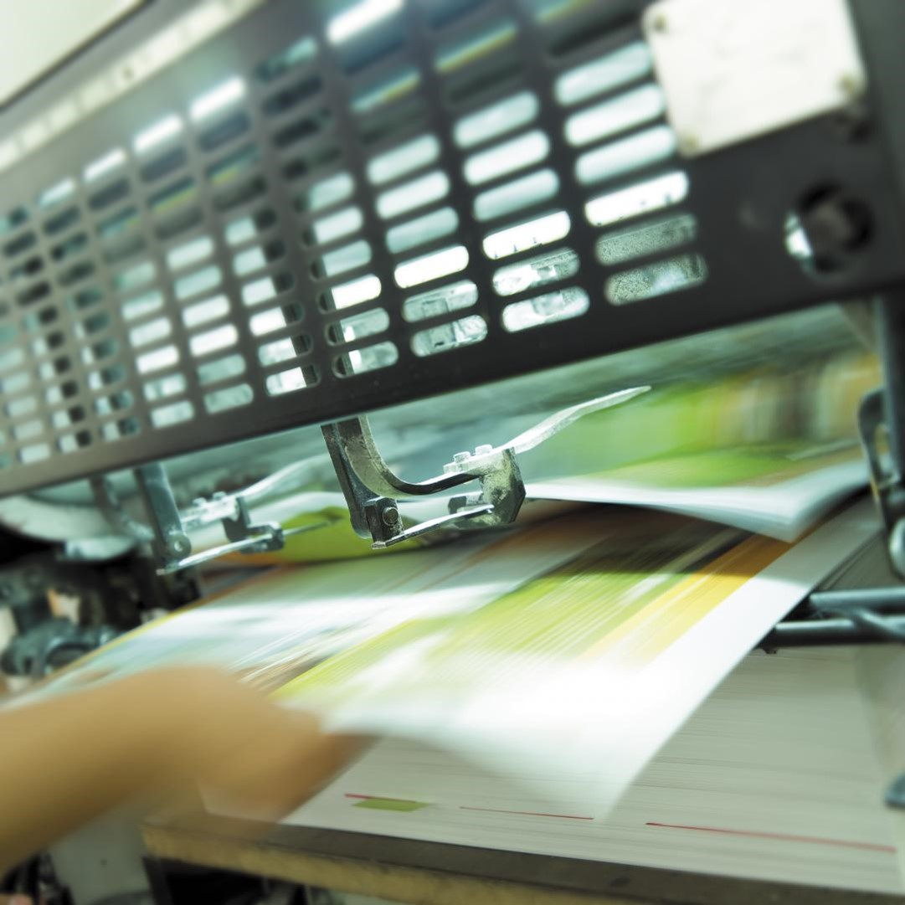

Indústria Gráfica Brasileira
2º. Trimestre / 2025
Agosto/2025
Números da Indústria Gráfica Brasileira
Jun/2016

Slide 2
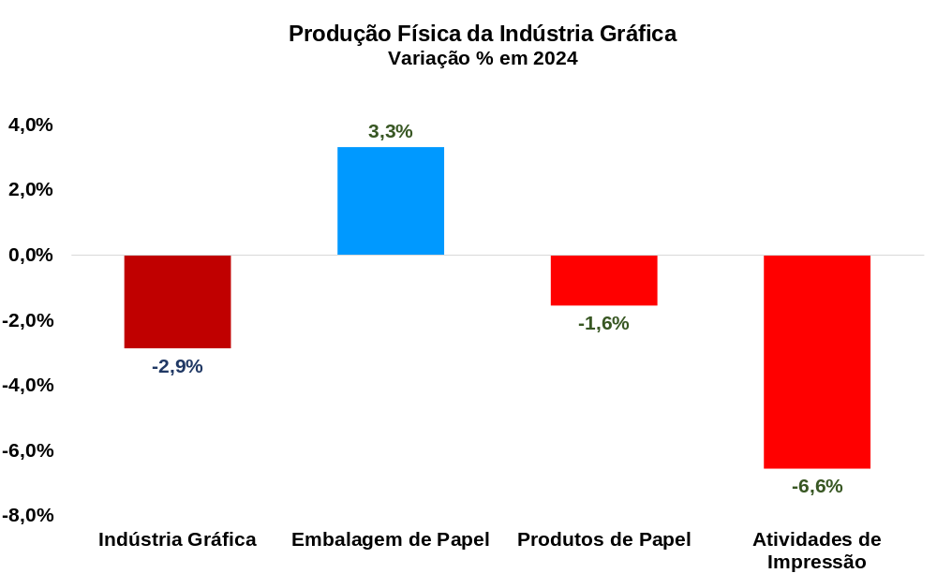
cartuchos, caixas, sacolas, sacos e bolsas de papel impressas, etc.
cadernos, agendas, blocos de notas, etiquetas adesivas de papel impressas, etc.
livros, revistas, cartões magnéticos, impressos para fins promocionais diversos e de segurança, etc.
Fonte: IBGE/PIA/PIM-PF. Cálculo de estimativas: DECON/ABIGRAF
(

Slide 3
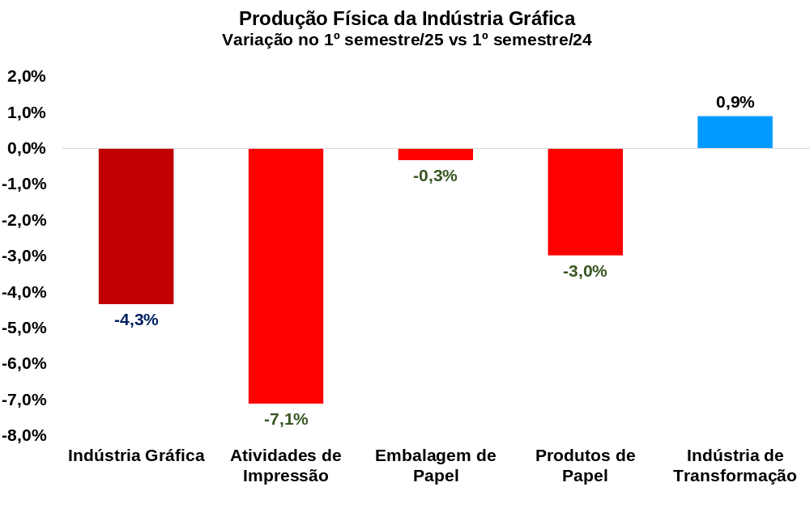
livros, revistas, cartões magnéticos, impressos para fins promocionais diversos e de segurança, etc.
cartuchos, caixas, sacolas, sacos e bolsas de papel impressas, etc.
cadernos, agendas, blocos de notas, etiquetas adesivas de papel impressas, etc.
Fonte: IBGE/PIA/PIM-PF. Cálculo de estimativas: DECON/ABIGRAF
(

Slide 4
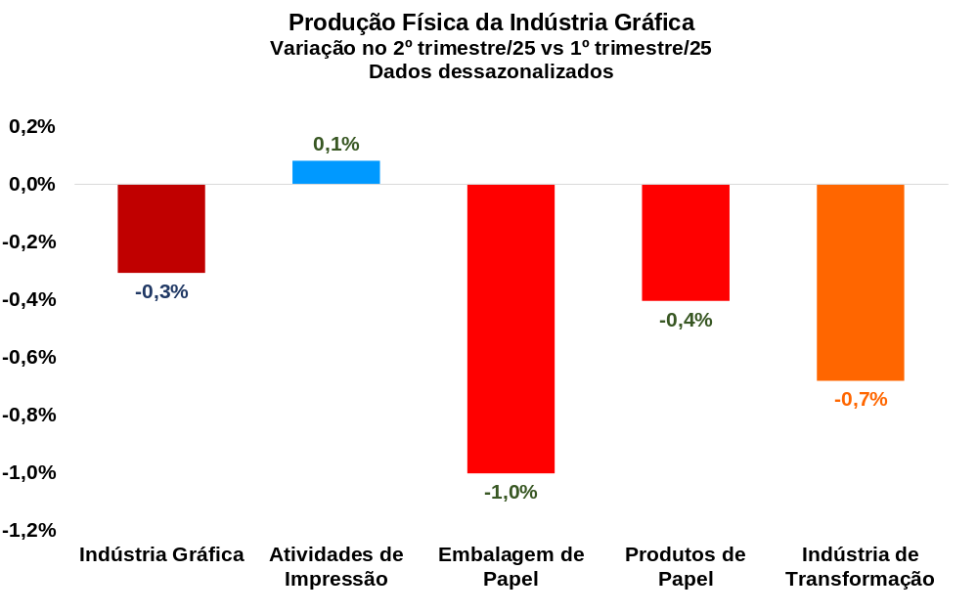
livros, revistas, cartões magnéticos, impressos para fins promocionais diversos e de segurança, etc.
cartuchos, caixas, sacolas, sacos e bolsas de papel impressas, etc.
cadernos, agendas, blocos de notas, etiquetas adesivas de papel impressas, etc.
Fonte: IBGE/PIA/PIM-PF. Cálculo de estimativas: DECON/ABIGRAF
(

Slide 5
PRODUÇÃO FÍSICA INDUSTRIAL
INDÚSTRIA GRÁFICA
 | Indústria Gráfica* | Atividades de Impressão | Embalagens Impressas | Produtos de Papel | Indústria de Transformação
2015 | -13,7% | -16,7% | -5,5% | -4,9% | -9,9%
2016 | -8,7% | -11,1% | -2,9% | -2,5% | -6,0%
2017 | -6,1% | -10,3% | 2,9% | 2,8% | 2,2%
2018 | 1,8% | 1,2% | 2,8% | -1,2% | 1,1%
2019 | -0,8% | -1,5% | 0,6% | -0,9% | 0,2%
2020 | -25,0% | -38,7% | 0,8% | -4,9% | -4,6%
2021 | 12,5% | 23,7% | -0,2% | -0,3% | 4,3%
2022 | -3,2% | -4,4% | -2,0% | 2,5% | -0,4%
2023 | 8,5% | 15,3% | -0,8% | 0,8% | -1,1%
2024 | -2,9% | -6,6% | 3,3% | -1,6% | 3,7%
2º.Tri 25 / 2º.Tri 24 | -3% | -4% | -1,7% | 0% | -0,7%
2º.Tri 25 / 1º.Tri 25* | -0,3% | 0,1% | -1% | -0,4% | -0,7%
Fonte: IBGE/PIA/PIM-PF. Cálculo de estimativas: DECON/ABIGRAF
(

Slide 6
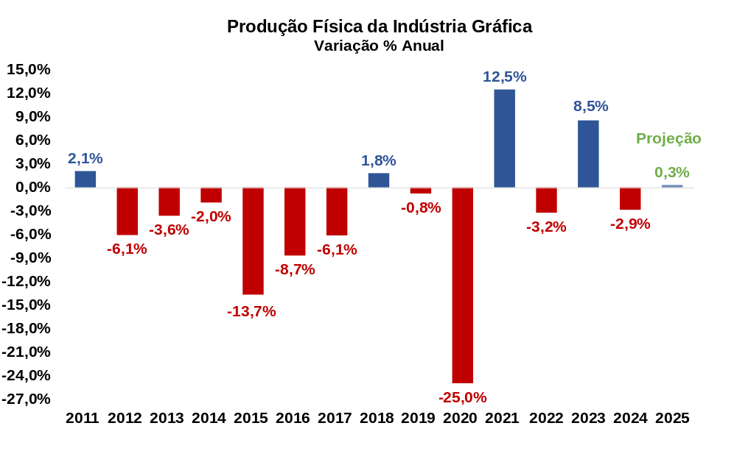
Fonte: IBGE/PIA/PIM-PF. Cálculo de estimativas: DECON/ABIGRAF
(

Slide 7
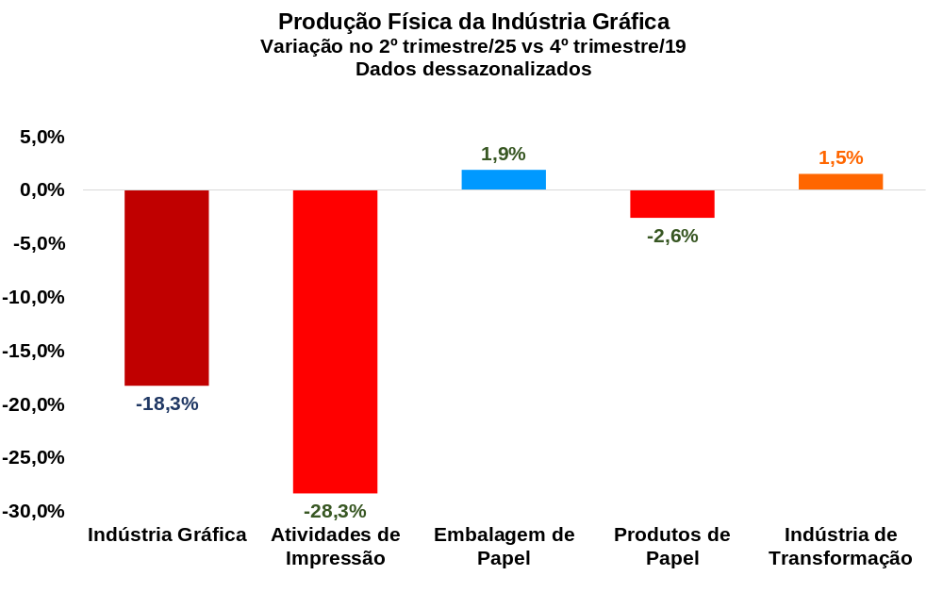
(Período pré-pandêmia)
impressos para fins promocionais diversos e de segurança, livros, revistas, cartões magnéticos, etc.
cartuchos, caixas, sacolas, sacos e bolsas de papel impressas, etc.
cadernos, agendas, blocos de notas, etiquetas adesivas de papel impressas, etc.
Fonte: IBGE/PIA/PIM-PF. Cálculo de estimativas: DECON/ABIGRAF - FIESP
(

Slide 8
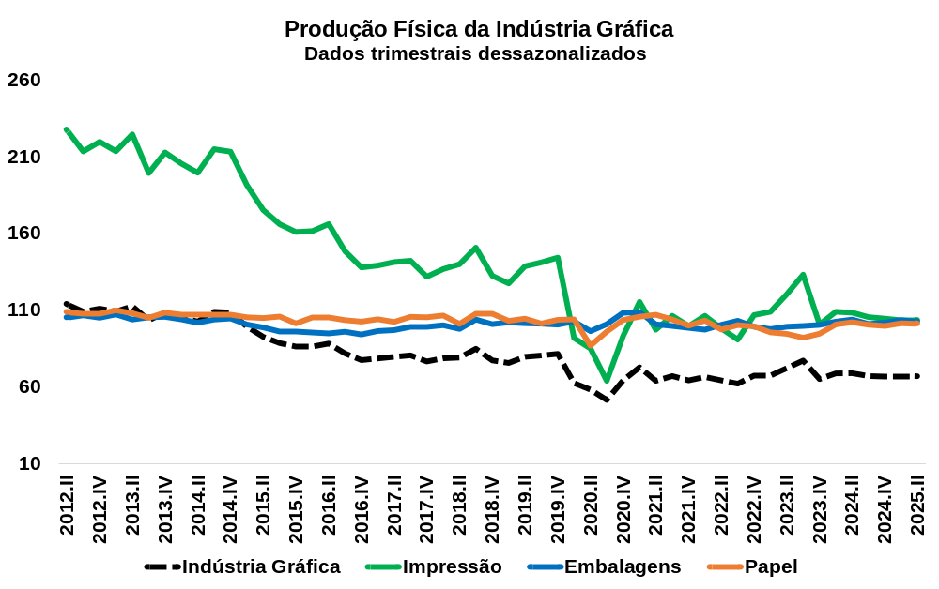
Fonte: IBGE/PIA/PIM-PF. Cálculo de estimativas: DECON/ABIGRAF
(

Slide 9
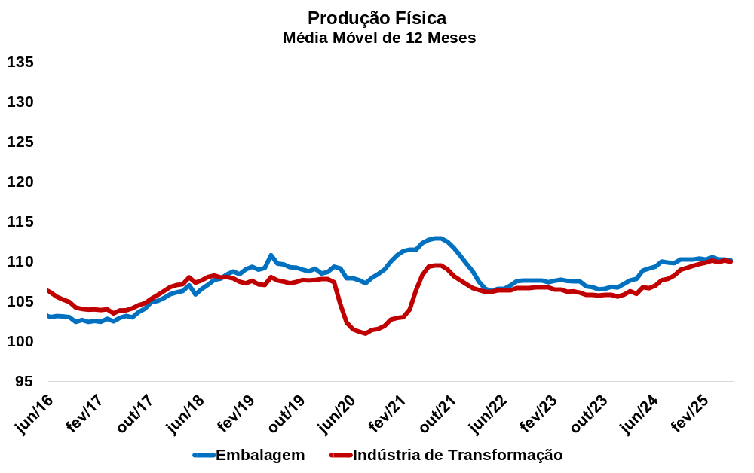
Comparativo: IND. GRÁFICA EMBALAGEM versus IND. DE TRANSFORMAÇÃO (Jun/16 até Jul/25)
Jul/25
Fonte: IBGE/PIA/PIM-PF. Cálculo de estimativas: DECON/ABIGRAF
(

Slide 10
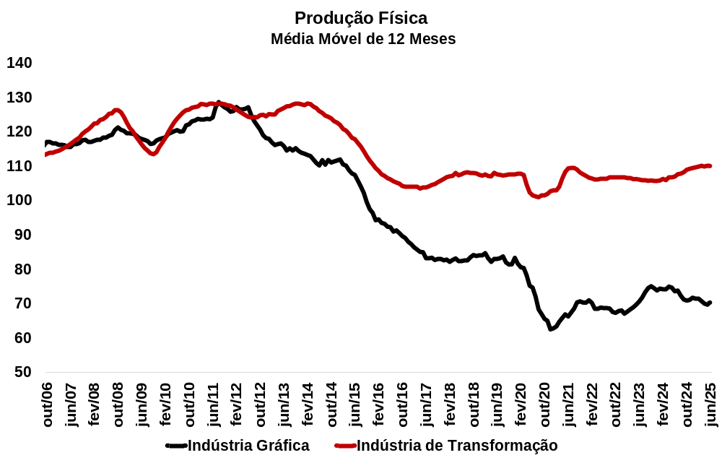
Comparativo: IND. GRÁFICA BRASILEIRA versus IND. DE TRANSFORMAÇÃO (Out/06 até Jul/25)
Fonte: IBGE/PIA/PIM-PF. Cálculo de estimativas: DECON/ABIGRAF
(

Slide 11
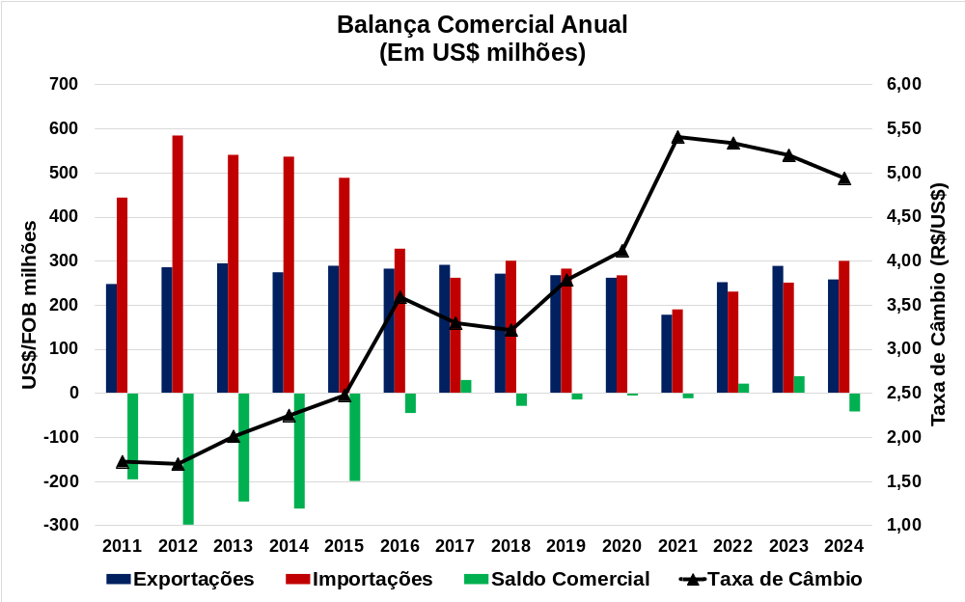
US$ milhões (FOB)
2011 a 2024
2024: US$ -42 milhões (FOB)
Fonte: IBGE/PIA/PIM-PF. Cálculo de estimativas: DECON/ABIGRAF
(

Slide 12
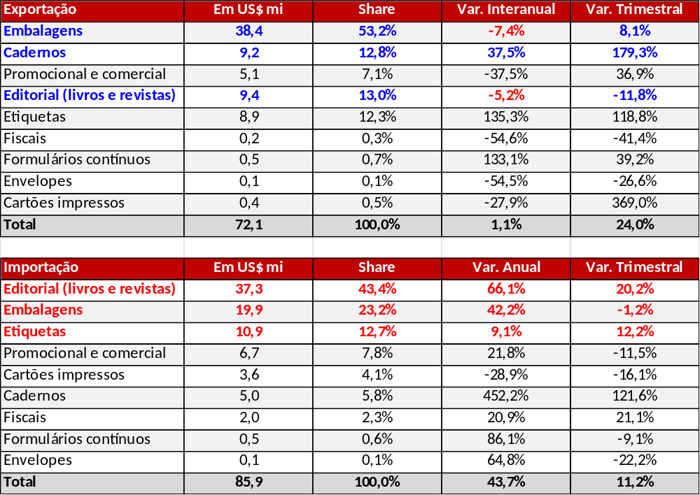
BALANÇA COMERCIAL: 2º. Trimestre 2025 – Déficit US$ 13,8 milhões
INDÚSTRIA GRÁFICA BRASILEIRA
Fonte: Ministério da Economia. Elaboração: DECON/ABIGRAF - FIESP

Slide 13
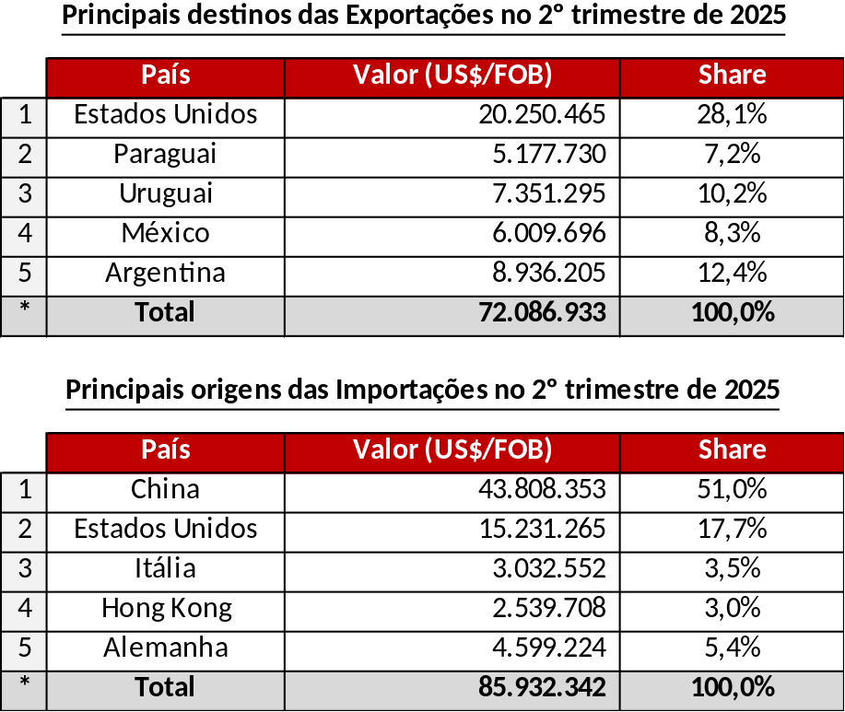
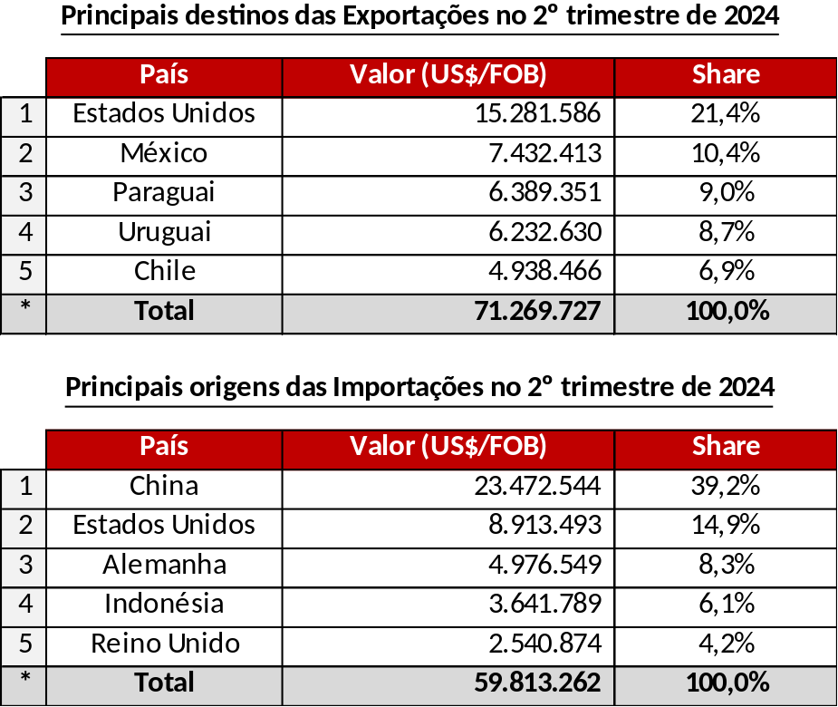
Principais parceiros comerciais nos produtos gráficos: 2º. Trimestre / 2025 e 2024
Crescimento de 43% nas importações e de apenas 1% nas exportações.
Market share da China nas importações cresceu 11,8%.
Fonte: Ministério da Economia. Elaboração: DECON/ABIGRAF - FIESP

Slide 14
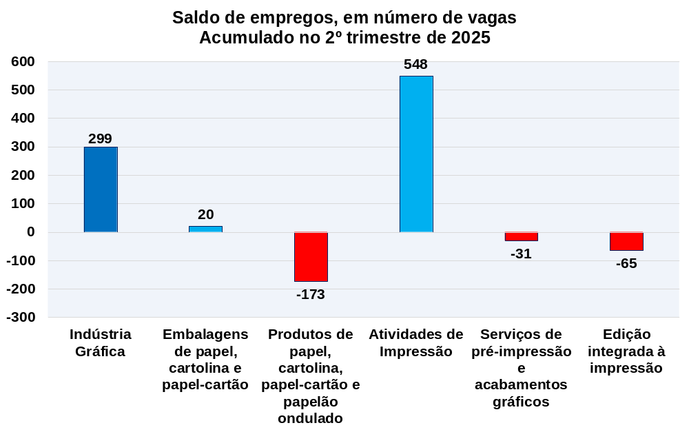
INDÚSTRIA GRÁFICA BRASILEIRA
SALDO DE EMPREGOS: Admissões - Demissões
Fonte: Ministério do Trabalho e Previdência / Novo CAGED. Elaboração: Diretoria de Economia (FIESP) / Abigraf

Slide 15
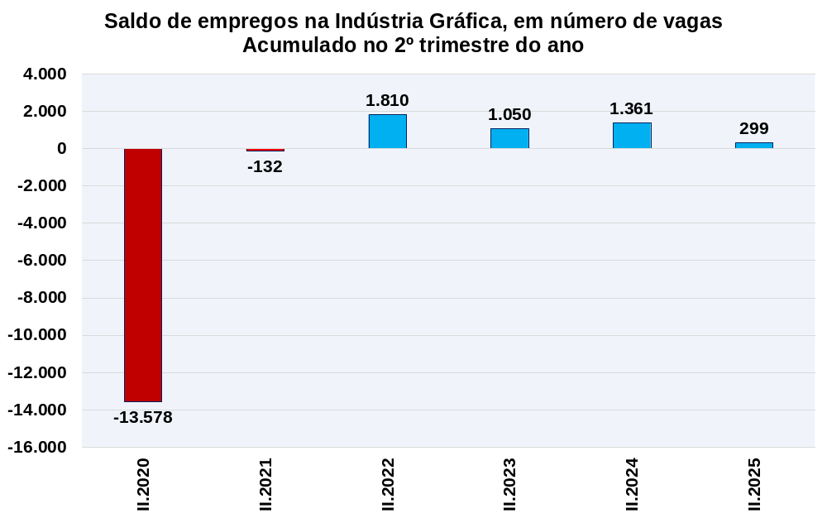
INDÚSTRIA GRÁFICA BRASILEIRA
SALDO DE EMPREGOS: Admissões - Demissões
Fonte: Ministério do Trabalho e Previdência / Novo CAGED. Elaboração: Diretoria de Economia (FIESP) / Abigraf

Slide 16
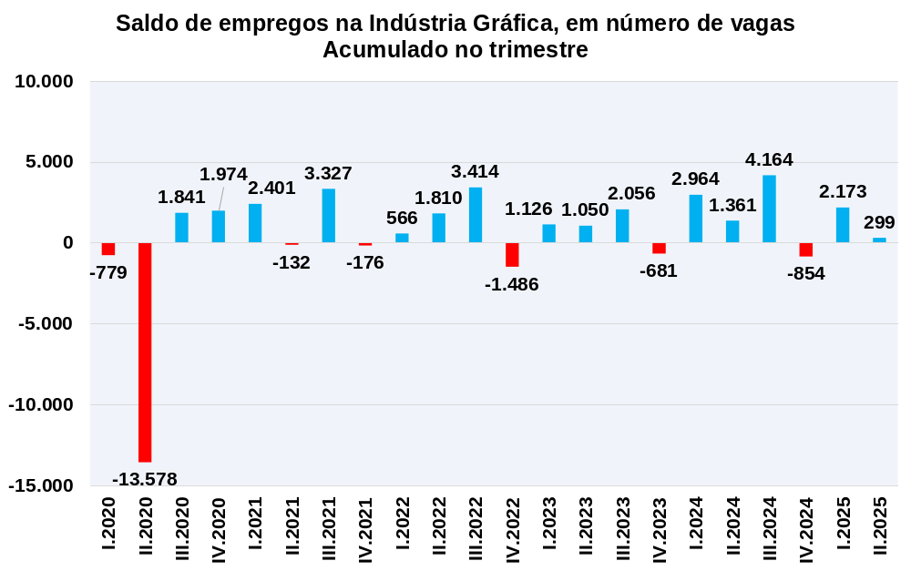
O saldo de empregos é de 12.830 novos postos de trabalho diretos desde o início da pandemia (1º. Trimestre/2020)
Fonte: Ministério do Trabalho e Previdência / Novo CAGED. Elaboração: Diretoria de Economia (FIESP) / Abigraf

Slide 17
Wagner J. Silva
Gerente Geral
wsilva@abigraf.org.br
+55 11 3232-4506
www.abigraf.org.br

